Slide 1
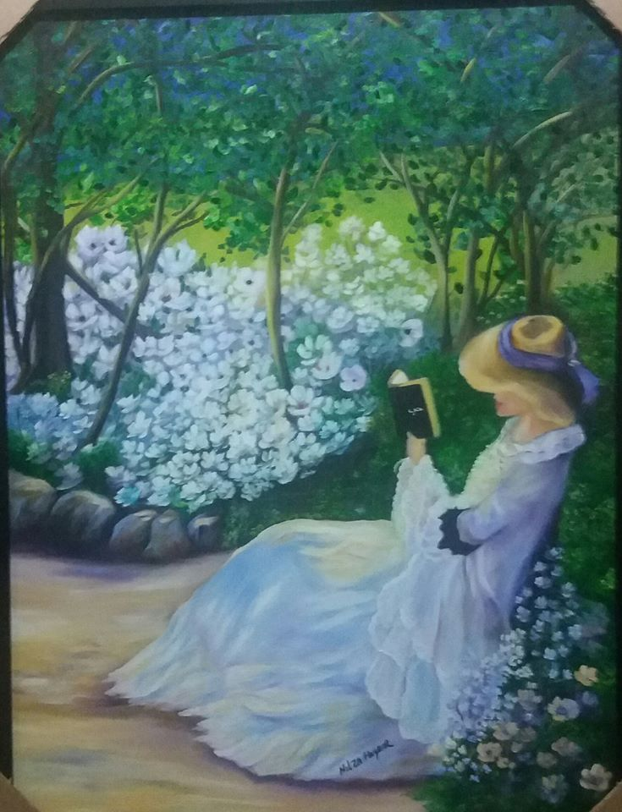


Bem vindos!
Apoio
A.V.L.A.O.
Palestrante: Nilza Haydar
I.H.G.S.V.

Slide 2
Vamos poetizar a poesia !
Contando a história de vida e obra de
Anne Morrow Lindbergh

Slide 3
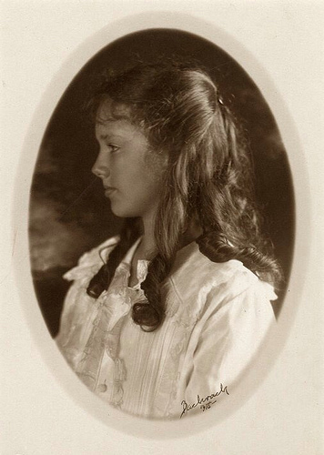
Anne Spencer Morrow Lindbergh - Nasceu em Englewood, Nova Jersey, EUA em 22 de junho de 1906 - faleceu em 07 de fevereiro de 2001 em Passumpsic, Vermont , EUA) foi uma aclamada escritora de ficção, poesia e não ficção e esposa do aviador Charles Lindbergh
Nascer e Fazer a diferença das nuvens a poesia
Figura 01:
Anne Spencer / jovem
Seus livros e artigos abrangem gêneros de poesia a não-ficção, abordando tópicos tão diversos quanto juventude e idade, amor e casamento, paz, solidão e contentamento e o papel das mulheres no século XX

Slide 4
Seu pai era Dwight Morrow , sócio do JP Morgan & Co. , que se tornou embaixador dos Estados Unidos no México e senador dos Estados Unidos em Nova Jersey. Sua mãe, Elizabeth , era poeta e professora, ativa na educação das mulheres, que atuou como presidente interina no Smith College .
Anne foi a segunda de quatro filhos; seus irmãos eram Elisabeth Reeve, Dwight Jr. e Constance.
Toda noite, a mãe de Morrow lia para os filhos por uma hora. As crianças aprenderam rapidamente a ler e escrever, começaram a ler sozinhas e a escrever poesias e diários. Mais tarde, Anne se beneficiaria dessa rotina, publicando seus diários posteriores para elogios da crítica.
Educar é Amar...Ler é se abrir para o mundo...

Slide 5
Vida Acadêmica
Depois de se formar na The Chapin School, em Nova York, em 1924, onde era presidente do corpo discente, frequentou o Smith College, do qual se formou com um diploma de Bacharel em Artes em 1928.
Ela recebeu o Prêmio Elizabeth Montagu , por seu ensaio sobre mulheres do século 18, como Madame d'Houdetot , e o Prêmio Literário Mary Augusta Jordan, por sua obra fictícia "Lida Was Beautiful".
Elisabeth Françoise Sophie Lalive de Bellegarde, Condessa d'Houdetot (18 de dezembro de 1730 - 28 de janeiro de 1813) era uma nobre francesa. Ela é lembrada principalmente pelo amor breve, mas intenso, que inspirou em Jean-Jacques Rousseau em 1757, mas também esteve por cinquenta anos em um relacionamento com o poeta e acadêmico Jean François de Saint-Lambert .

Slide 6

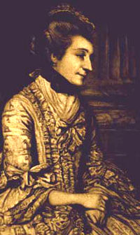
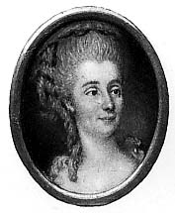
Elizabeth Montagu (2 de outubro de 1718 - 25 de agosto de 1800) foi uma reformadora social britânica, patrona das artes, salonista, crítica literária e escritora que ajudou a organizar e liderar a Blue Stockings Society. Seus pais eram de famílias ricas, com fortes laços com a nobreza e intelectualidade britânicas. Era irmã de Sarah Scott, autora de A Description of Millenium Hall and the Country Adjacent. Ela se casou com Edward Montagu, um homem de muitas posses, e se tornou uma das mulheres mais ricas de sua época. Dedicou esta fortuna a promover a literatura inglesa e escocesa e em benefício dos pobres.
Conhecer para reconhecer e se inspirar ...
Figura 02:
Elizabeth Montagu
Figura 03:
Madame d'Houdetot

Slide 7
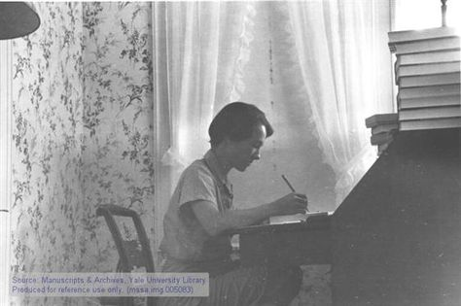
Casamento e Família
Morrow e Lindbergh se conheceram em 21 de dezembro de 1927, na Cidade do México . Seu pai, consultor financeiro de Lindbergh no JP Morgan and Co., o convidou para o México para promover boas relações entre ele e os Estados Unidos.
Na época, Morrow era uma tímida estudante de 21 anos no Smith College. Lindbergh era um aviador de alto perfil, cujo voo solo através do Atlântico o tornava um herói de proporções imensas. A visão do aviador infantil, que estava com os Morrows, puxou as cordas do coração de Anne. Mais tarde, ela escreveria em seu diário:
Figura 04 :
Anne Spencer Morrow Lindbergh

Slide 8
Ele é mais alto do que qualquer outra pessoa - você vê a cabeça dele em uma multidão em movimento e percebe o olhar dele, onde ele gira, como se fosse mais agudo, claro e brilhante do que qualquer outro, aceso com um fogo mais intenso. eu poderia dizer para esse garoto? Qualquer coisa que eu pudesse dizer seria trivial e superficial, como flores de glacê rosa. Senti que o mundo inteiro antes disso era frívolo, superficial, efêmero.

Slide 9
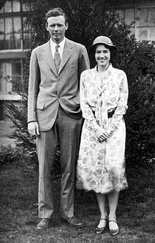
Eles se casaram em uma cerimônia privada em 27 de maio de 1929, na casa de seus pais em Englewood, Nova Jersey.
Figura 05:
Casal Lindenbergh

Slide 10
Naquele ano (1929), Anne Lindbergh voou solo pela primeira vez e, em 1930, tornou-se a primeira mulher americana a ganhar uma licença de piloto de planador de primeira classe.
Nos anos 30, juntos exploraram e traçaram rotas aéreas entre continentes. Os Lindberghs foram os primeiros a voar da África para a América do Sul e exploraram rotas aéreas polares da América do Norte para Ásia e Europa.
Seu primeiro filho, Charles Jr, nasceu no aniversário de 24 anos de Anne, 22 de junho de 1930.

Slide 11
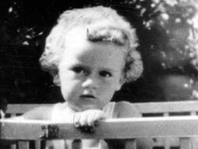
Em 1º de março de 1932, o primeiro filho dos Lindbergh, Charles Augustus Lindbergh Jr. , de 20 meses, foi sequestrado em sua casa, Highfields , em East Amwell, Nova Jersey, perto de Hopewell.
Faleceu em 2 mar 1932 em Hopewell, Mercer County, New Jersey, USA
Figura 06:
Primeiro filho dos Lindenberghs
Tragédia

Slide 12
Exílio
A imprensa prestou atenção frenética aos Lindberghs após o seqüestro do filho e o julgamento, condenação e execução de Bruno Richard Hauptmann pelo crime. Isso levou a família a se retirar para a Inglaterra, para uma casa chamada Long Barn, de propriedade de Harold Nicolson e Vita Sackville-West , e mais tarde para a pequena ilha de Illiec , na costa da Bretanha na França.

Slide 13
Anne conheceu o famoso escritor francês, poeta e aviador pioneiro Antoine de Saint-Exupéry , autor da famosa novela O Pequeno Príncipe , e os dois tiveram um caso secreto.
Os Lindberghs tiveram mais cinco filhos: os filhos Jon , Land e Scott, e as filhas Anne e Reeve
Após a guerra, ela escreveu livros que ajudaram os Lindbergh a reconstruir as reputações que haviam ganho e perdido antes da Segunda Guerra Mundial. A publicação de “Presente do Mar” - (Gift from the Sea), em 1955, conquistou seu lugar como "uma das principais defensoras do nascente movimento ambientalista" e tornou-se um best-seller nacional

Slide 14
Ao longo de seu casamento de 45 anos, os Lindberghs viveram em Nova Jersey , Nova York, Inglaterra, França, Maine ,Michigan, Connecticut , Suíça e Havaí . Charles morreu na ilha de Mauí em 1974.
Segundo um biógrafo, Anne teve um caso de três anos no início dos anos 50 com seu médico pessoal
Segundo Rudolf Schröck, autor de Das Doppelleben des Charles A. Lindbergh ("A vida dupla de Charles A. Lindbergh"), Anne não sabia que Charles levara uma vida dupla desde 1957 até sua morte em 1974. Seu caso com a chapeleira de Munique Brigitte Hesshaimer produziu três filhos a quem apoiou financeiramente. Após a morte de Hesshaimer

Slide 15
Em 2003, testes de DNA realizados pela Universidade de Munique provaram que seus três filhos eram de Lindbergh.
Schröck relatou que a irmã de Brigitte, Marietta, também lhe deu dois filhos. Lindbergh teve mais dois filhos com sua ex-secretária particular.
Mais tarde, ocorreu uma reconciliação familiar com os membros da família alemã, com Reeve Lindbergh envolvida ativamente.

Slide 16
Saúde
Depois de sofrer uma série de derrames que a deixaram confusa e incapacitada no início dos anos 90, Anne continuou morando em sua casa em Connecticut com a assistência de cuidadores 24 horas por dia. Durante uma visita à família de sua filha Reeve em 1999, ela sofreu pneumonia , após este fato foi morar perto de Reeve em uma pequena casa construída na fazenda de sua filha em Passumpsic, Vermont, onde Anne morreu em 2001, aos 94 anos, após outro derrame. O livro de Reeve Lindbergh, No More Words , conta a história dos últimos anos de sua mãe.

Slide 17
Anne recebeu inúmeras honras e prêmios ao longo de sua vida em reconhecimento por suas contribuições à literatura e à aviação. Em 1933, ela recebeu a Cruz de Honra da Associação de Bandeira dos EUA por ter participado do levantamento de rotas aéreas transatlânticas.
No ano seguinte, ela recebeu a Medalha Hubbard pela National Geographic Society por ter completado 64.000 km de vôo exploratório com seu marido, Charles Lindbergh, uma façanha que os levou a cinco continentes
Em 1993, a Women in Aerospace concedeu a ela um Aerospace Explorer Award em reconhecimento às suas realizações e contribuições para o campo aeroespacial.

Slide 18
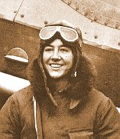
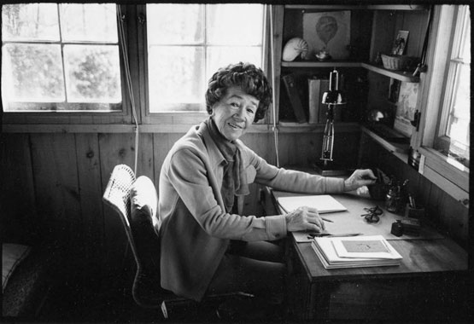
Ela foi introduzida no Hall da Fama Nacional da Aviação (1979), no Hall da Fama Nacional das Mulheres (1996), no Hall da Fama da Aviação de Nova Jersey e no Hall da Fama da International Women in Aviation (1999).
Figura 07:
Anne a aviadora
Figura 08:
Anne a escritora
.

Slide 19
Seu primeiro livro, “Norte para o oriente “ (1935), ganhou um dos National Book Award Inaugural: a Não-ficção Geral Mais Distinta de 1935, votada pela Associação Americana de Livreiros
Seu segundo livro, “Ouça! O vento” (1938), ganhou o mesmo prêmio em seu quarto ano após a categoria Não-ficção. Ela recebeu o Christopher Award por “Guerra interna e externa “ , a última parte de seus diários publicados.
Além de ter recebido o título de mestre honorária e doutora em letras pelo Smith College (1935 e 1970), Anne recebeu diplomas honorários do Amherst College (1939), da Universidade de Rochester (1939), do Middlebury College (1976). e Gustavus Adolphus College (1985).

Slide 20
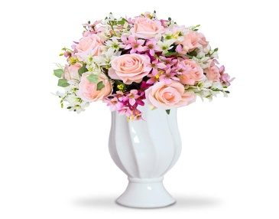
Frases de Anne Lindenbergh
A coisa mais cansativa na vida é não ser autêntico.
Organizar um vaso de flores pela manhã pode dar uma sensação de tranquilidade em um dia cheio de gente - como escrever um poema ou fazer uma oração.

Slide 21
Acho que há uma qualidade de estar sozinho que é incrivelmente precioso. A vida volta ao vazio, mais rica, mais viva, mais cheia do que antes.

Slide 22


“Eu gostaria de alcançar um estado de graça espiritual interior a partir do qual eu pudesse funcionar e doar como pretendia aos olhos de Deus.”
(Anne Lindenbergh)

Slide 23
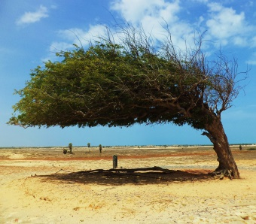


Slide 24
BIBLIOGRAFIA
Norte para o Oriente. Orlando, Flórida: Mariner Books, 1996, Primeira edição 1935.
Ouço ! O vento . Nova York: Harcourt, Brace and Company, 1990, primeira edição de 1938
A onda do futuro: uma confissão de fé . Nova York: Harcourt, Brace and Company, 1940.
A subida ingreme. Nova York: Dell, 1956, Primeira edição, 1944
Presente do Mar. Nova York: Pantheon, 1991, primeira edição de 1955
O unicórnio e outros poemas . 1935–1955 . Nova York: Pantheon, 1993, primeira edição de 1956

Slide 25
Caro amado Chicago: Chicago Review Press, 2003, Primeira edição 1962
Brilho da terra . Nova York: Harcourt, Brace and Company, 1969.
Traga-me um unicórnio: diários e cartas de Anne Morrow Lindbergh, 1922–1928 . Orlando, Flórida: Mariner Books, 1973, primeira edição de 1971.
Hora do ouro, hora do chumbo: diários e cartas de Anne Morrow Lindbergh, 1929–1932 . Orlando, Flórida: Mariner Books, 1993, Primeira edição, 1973

Slide 26
Quartos trancados e portas abertas: diários e cartas de Anne Morrow Lindbergh, 1933-1935 . Orlando, Flórida: Mariner Books, 1993, Primeira edição 1974.
A flor e a urtiga: diários e cartas de Anne Morrow Lindbergh, 1936–1939 . Orlando, Flórida: Mariner Books, 1994, Primeira edição, 1976
Guerra interna e externa: diários e cartas de Anne Morrow Lindbergh, 1939-1944 . Orlando, Flórida: Mariner Books, 1995, Primeira edição, 1980
Contra o vento e a maré: Cartas e diários, 1947-1986. Nova York, Nova York: Pantheon / Random House, 2012

Slide 27
FIGURAS
Figura 01: https://commons.wikimedia.org/wiki/File:Anne_Morrow_Lindbergh_portrait_1918.jpg acesso em 13 de janeiro de 2020.
Figura 02:
https://pt.wikipedia.org/wiki/Elizabeth_Montagu acesso em 14 de janeiro de 2020
Figura 03: https://en.wikipedia.org/wiki/Sophie_d%27Houdetot#/media/File:Elisabeth_La_Live_de_Bellgarde.jpg acesso em 14 de janeiro de 2020.
Figura 04 : https://www.pinterest.dk/pin/544161567476438539/
Acesso em 13 de janeiro de 2020.

Slide 28
Figura05: http://www.greatthoughtstreasury.com/author/anne-morrow-lindbergh-born-anne-spencer-morrow?page=1 acesso em 14 de janeiro de 2020.
Figura 06: https://pt.findagrave.com/memorial/3483/charles-lindbergh acesso em 14 de janeiro de 2020.
Figura 07: https://www.portalentretextos.com.br/materia/marco-de-1932-o-filho-do-heroi-da-aviacao-charles-lindbergh-e-sequestrado,6611
Figura 08: https://www.revistaprosaversoearte.com/anne-morrow-lindbergh-poemas/ acesso em 14 de janeiro de 2020.
Imagem de abertura – Mulher lendo livro – releitura da obra de Frank Bramley – artista plástica Nilza Haydar
https://fineartamerica.com/featured/delicious-solitude-frank-bramley.html

Slide 29
REFERENCIAS - SITES
https://www.revistaprosaversoearte.com/165-grandes-poetas-da-literatura-universal-quantos-voce-conhece/ acesso em 12 de janeiro de 2020.
https://en.wikipedia.org/wiki/Anne_Morrow_Lindbergh acesso em 13 de janeiro de 2020.
https://www.revistaprosaversoearte.com/anne-morrow-lindbergh-poemas/
Acesso em 13 de janeiro de 2020.
https://www.vailendo.com.br/2015/09/23/entrevista-thereza-christina-rocque-da-motta/ acesso em 14 de janeiro de 2020.

Slide 30
“O estilo claro e definido de Anne Morrow Lindbergh fez com que eu me apaixonasse por sua poesia, e encanta a todos que a leem, além de sua mensagem ensurdecedora. Ela grita dentro de cada poema para que nos tornemos mais leves, mais amorosos, mais gentis. É a leveza com que diz isso que contribui para tornar sua poesia única.”
Entrevista da editora e tradutora Thereza Christina Rocque da Motta ao site - Vai lendo

Slide 31


Muito obrigada!

